Slide 1
一、填空型计算专题
(二)功、功率、机械效率有关的计算

Slide 2
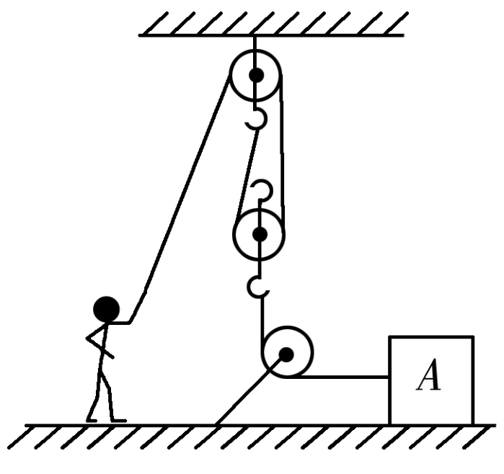
0.2
60
80%
240

Slide 3
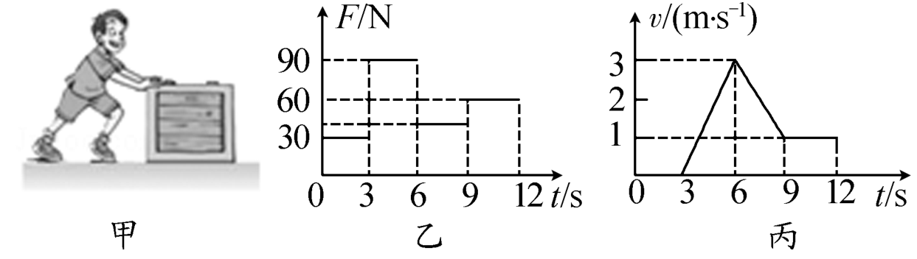
180
60

Slide 4
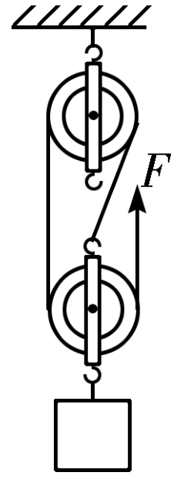
36
300
83.3%

Slide 5
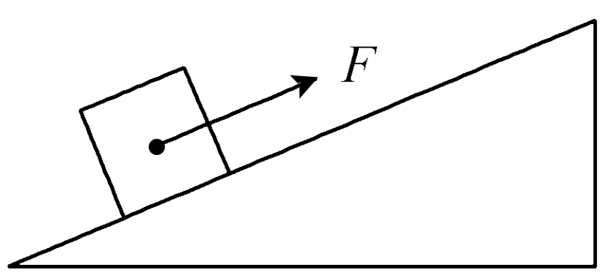
120
60%
40

Slide 6
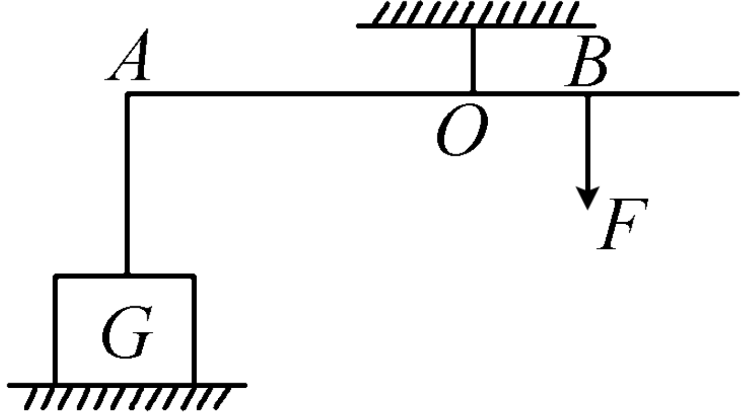
10
3
2 000

Slide 7
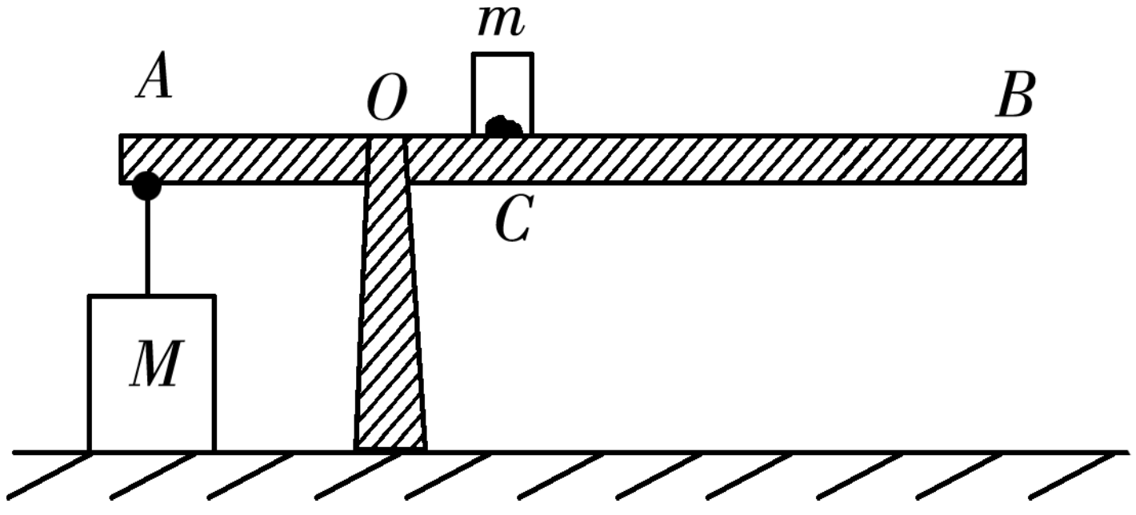
50
12.5

Slide 8
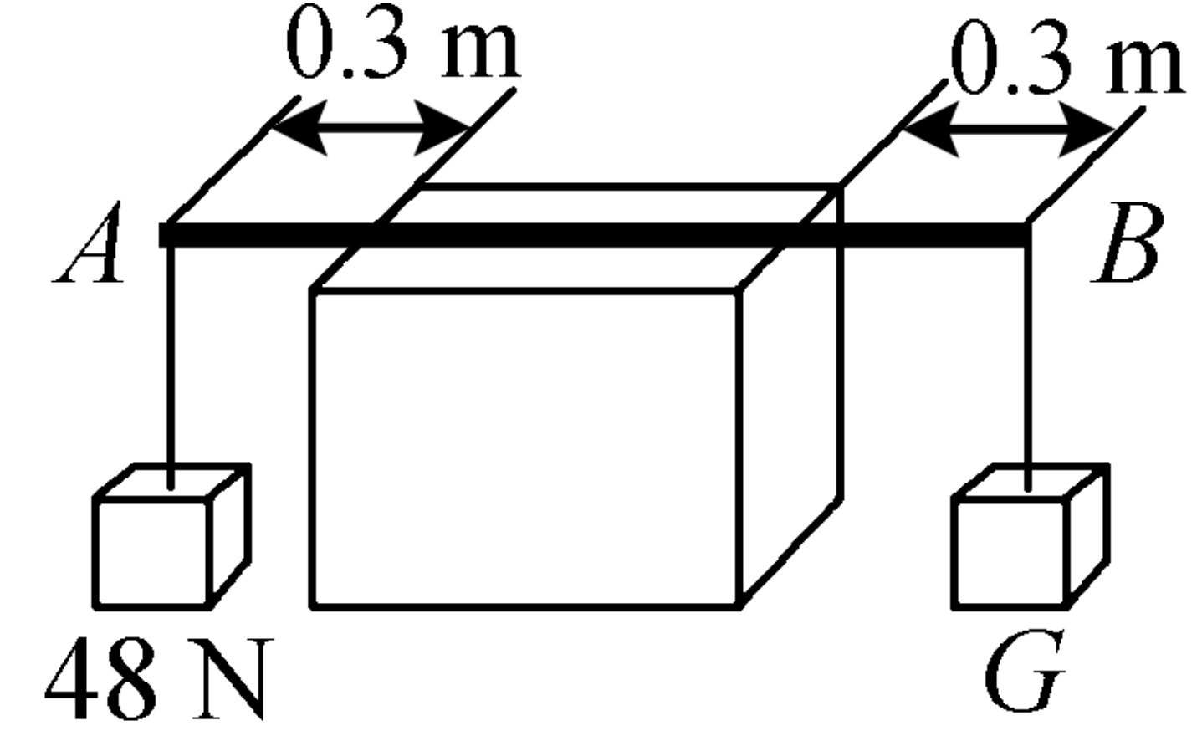
16～144

Slide 9
1
右
0.7

Slide 10
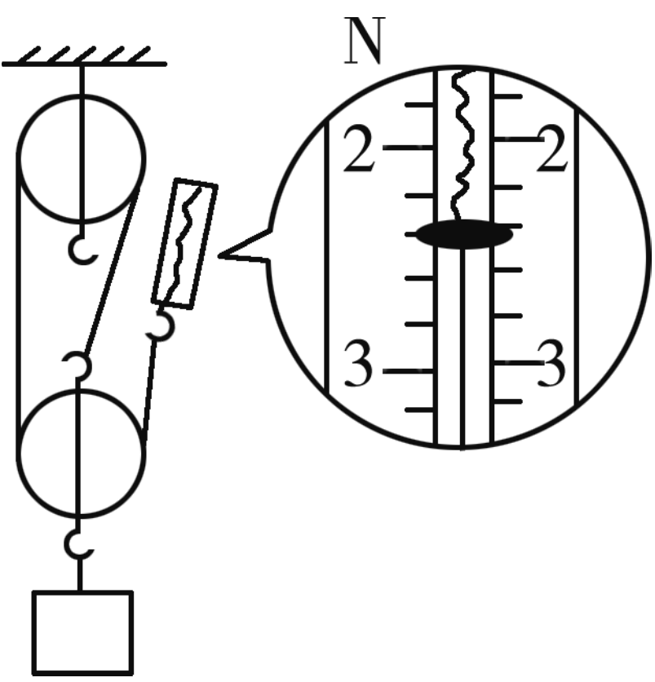
0.72
83.3%

Slide 11
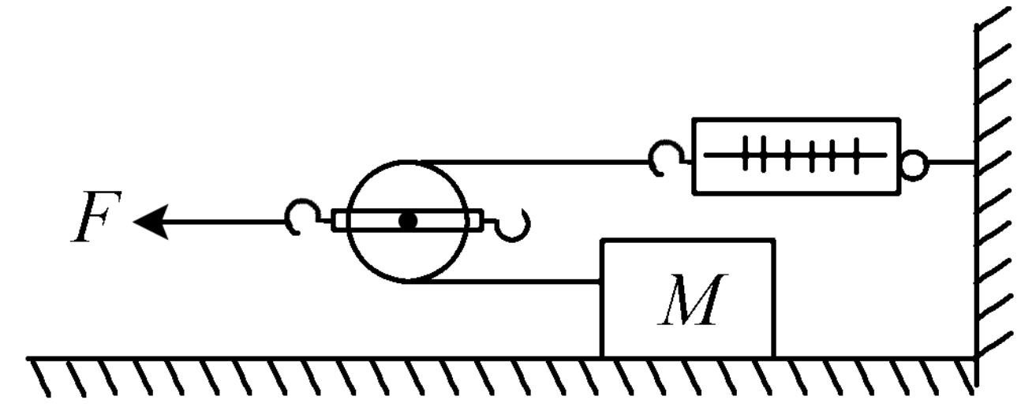
15
15

Slide 12
谢谢！

